Slide 1






RECONOCIMIENTOS Y MENCIONES
2022

Slide 2




RECONOCIMIENTOS

Slide 3




RECONOCIMIENTO ESPECIAL DE CENECOOP
129. Promotora de Eventos COOPEPROE - CTP Bolívar

Slide 4





Mejor Propuesta de Valor
Especialidad
81. Jabones Olium.
CTP Roberto Gamboa Valverde

Slide 5

Mejor Propuesta de Valor
Especialidad
63. The Magic oh the threads
CTP San Sebastián

Slide 6




Mejor Propuesta de Valor
Cooperativa
133. Eco huerta. COOPETECNICO
CTP Esparza

Slide 7
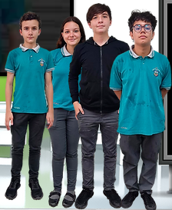
Mejor Propuesta de Valor
Cooperativa
131. Ecooperativa. COOPESTEC R. L.
CTP San Rafael

Slide 8





Mejor Canal de Distribución
Especialidad
24. e-Design
CTP Fernando Volio JIménez

Slide 9



Mejor Canal de Distribución
Especialidad
34. Eco Friendly Dump S. A.
CTP de Pococí

Slide 10

Mejor Canal de Distribución
Cooperativa
125. Canvas. COOPEPROGRESO R.L.
CTP Guaycara

Slide 11

Mejor Canal de Distribución
Cooperativa
137. Jelly and Pepper. COOPECOTEVE R. L.
CTP Venecia

Slide 12




Mejor Segmento de mercado
Especialidad
107. Jasma.
CTP de Pital

Slide 13

Mejor Segmento de mercado
Especialidad
105. ARCIGAN S.A.
CTP de Santa Rosa

Slide 14


Mejor Segmento de Mercado
Cooperativa
120. Intermediarios CoopeOreamuno.
CTP de Oreamuno

Slide 15

Mejor Segmento de Mercado
Cooperativa
135. Venta de Paquetes de Graduación y Uniformes COOPECOSARO R. L.
CTP Santa Rosa

Slide 16
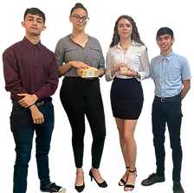
Mejor Análisis Financiero
Especialidad
109. Cupizz S.A.
CTP de Venecia

Slide 17

Mejor Análisis Financiero
Especialidad
49. Administración Ganadera Local
CTP de Hojancha

Slide 18

Mejor Análisis Financiero
Cooperativa
119. Academia Musical Estudiantil
COOPRESCO R. L.
CTP de Abangares

Slide 19

Mejor Análisis Financiero
Cooperativa
122. Galletas Energéticas con Proteínas
COOPECAP R. L.
CTP Pococí

Slide 20




Mejor Relación con los clientes
Especialidad
56. Flor de Primavera S. A.
CTP Comercial y Servicios

Slide 21

Mejor Relación con los clientes
Especialidad
93. Jana Skin
CTP de Parrita

Slide 22



Mejor Relación con los clientes
Cooperativa
144. Vestíte de cooperación en el CTPG COOPECIBAO R. L. CTP Guatuso

Slide 23




Mejor Recursos y Actividades clave
Especialidad
99.Gamani: Galletas Keto
Colegio Agropecuario San Carlos

Slide 24




Mejor Recursos y Actividades clave
Especialidad
113. Abib Bakery.
CTP San Pedro de Barva

Slide 25

Mejor Recursos y Actividades clave
Cooperativa
132. COMPOST. COOPEDEPORTE . R. L.
Liceo Deportivo

Slide 26

Mejor Recursos y Actividades clave
Cooperativa
124. Uniformes COOPENAN R.L.
CTP Nandayure

Slide 27




Mejor Alianza Clave
Especialidad
139. Sparda Fitness. CTP del Este

Slide 28



Mejor Alianza Clave
Especialidad
23. Aseguradora Safe and Shaggy Pets
CTP COVAO Diurno

Slide 29

Mejor Alianza Clave
Cooperativa
118. Charlie ́s Hotel Luna y Río
COOPEDERO R. L.
CTP Rosario de Naranjo

Slide 30




Anuncio Comercial Mejor Valorado
Especialidad
80. CiberThings.
CTP Monseñor Víctor M. Sanabria

Slide 31

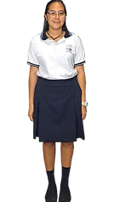
Anuncio Comercial Mejor Valorado
Cooperativa
134. Cooperating together. COOPEAGRO R. L.
CTP Nataniel Arias Murillo

Slide 32

MENCIONES

Slide 33






Aporte a la Cultura Autóctona
Especialidad
17. Vamos a conocer Abangares. CTP de Abangares

Slide 34
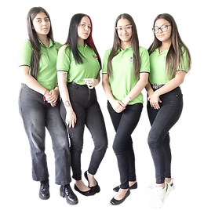
Responsabililad Ambiental Especialidad
115. KleanSpa. IPEC de Barva

Slide 35
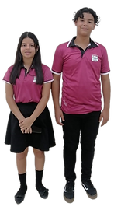
Responsabililad Ambiental Cooperativa
145. Viveros Hidropónicos COOPEAGROCREATIVA R.L. CTP de Osa

Slide 36
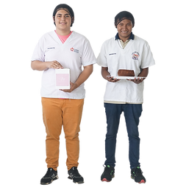


IMPACTO SOCIAL ESPECIALIDAD
28. GLIP
103. Concentrados El Buen Campo
CTP San Agustín, Ciudad de los Niños
CTP de Platanar

Slide 37
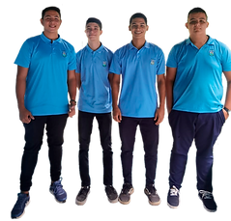
IMPACTO SOCIAL COOPERATIVA
123. Proyecto Acuapónico de Siembra y Crianza
COOPECOLE R. L. CTP de Cóbano

Slide 38

Aplicación de la tecnología
Especialidad
87. La Salvada T.E.
CTP Jesús Ocaña Rojas

Slide 39
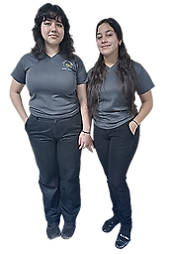
Aplicación de la tecnología
Especialidad
111. BLUE
CTP de Flores

Slide 40





Aporte a la inclusión
Especialidad
71. Mercadito Gastronómico MBA
CTP Umberto Melloni

Slide 41


Aporte a la inclusión
Cooperativa
121. Centro de Juegos CoopeOduber R.L.
Liceo San Francisco Agua Caliente

Slide 42




Más popular entre el público. Especialidad
7. ULITÁN S.A.
CTP Calle Zamora

Slide 43



Más popular entre el público. Cooperativa
117.Ampliación de servicios que brinda
COOPETEBA R.L. CTP de Buenos Aires

Slide 44



FELICIDADES

